Slide 1



K-Digital Training
한국정보교육원
팀 프로젝트명 (주제)
서비스 기획서 양식
Ver. 1.0
2020-01-01

Slide 2

문서이력
버전 | 변경일자 | page | 내 용 | 작성자
v.0.1 | 2020-01-01 | - | 최초작성 | 권과장
v.0.2 | 2020-01-15 | 4 | 회원 정책 변경으로 로그인 시 받는 정보 일부 제거 | 권과장
문서이력
| 이 문서의 버전정보를 확인할 수 있는 문서
기획문서는 최초 작성 후 작성 시와 달라지는 여러 이해당사자의 필요나 개발 환경에 따라 수정이 여러 차레 발생할 수 있습니다.
기획 문서는 디자인, 개발 완료까지 작업을 진행하는 작업자와 관리자까지 최종 결과물에 대한 기초자료가 되기 때문에 수정된 정보 에 대한 관리가 되지 않으면 최종 결과물이 원하는 방향대로 나오지 않을 수 있습니다.
정해진 양식은 없지만 일반적으로 버전 별 변경일자, 수정된 페이지와 수정 내용을 작성하고 최종 버전을 공유합니다.

Slide 3

프리모아 서비스 개요
구분 | 내용
기획 서비스 | IT 아웃소싱(전문가 중개) 플랫폼
기획 배경 | IT 아웃소싱 시장의 정보 비대칭을 해소하고 시장의 안전성 확보 및 강화가 필요함 보다 편하고 안정적인 아웃소싱 환경에 기여
기획 목적 | IT 전문가에 대한 명확한 정보 제공 견적의 타당성 이해 편리한 프로젝트 관리
기대 효과 | IT 아웃소싱 분쟁률 축소 90% → 2% 국내 IT 아웃소싱 시장 규모 성장 $$$억 → $조
주요 기능 | 개발자와 디자이너 등 IT 전문가 모집을 역경매 형식으로 합리적 견적 제공 3자 미팅 서비스 제공 표준계약서 작성 에스크로 방식의 대금보호 시스템 제공 IT아웃소싱 협업툴 프로젝트룸 제공 하자보수보증보험 가입
주요 고객 | IT 외주를 맡길 수 있는 프로젝트를 가진 클라이언트 IT 전문 개발자, 디자이너, 기업
서비스 채널 | PC/모바일 웹
기타(오픈시점 등) | 2013년 9월
서비스 개요
| 서비스에 대한 개괄적인 내용을 작성한 문서
신규 서비스라면 기획서를 읽는 다양한 관계자의 이해를 돕기 위해 간단한 서비스 개요를 삽입하면 좋습니다.
서비스의 배경과 목적, 효과를 공유하여 방향성을 전달합니다.

Slide 4

클라이언트 유저 플로우
로그인 프로세스
시작
시작
프로젝트 등록
프리모아 웹사이트접속
계정이
있습니까?
NO
회원가입
회원가입 정보입력
계정이 있습니까?
NO
회원가입
회원가입 정보입력
YES
YES
NO
지원자 모집
가입완료
로그인
미팅신청
아이디/비밀번호 입력
‘아이디와 비밀번호를
확인해주세요.’ 얼럿
계약대상을
선택하였습니까?
아이디/비밀번호
확인
NO
YES
YES
계약서 날인
마이페이지 노출
가입완료
플로우차트
| 서비스 또는 단위프로세스의 흐름을 도식화 한 문서
서비스 유저 플로우는 개발자의 전체 흐름에 대한 파악에 용이합니다. 세부 기능별 프로세스 플로우는 각 기능에 발생 가능한 이슈사항을 확인할 수 잇고 대응에 대해 간결히 기술합니다.
이 또한 정해진 양식은 없습니다. 단 기호는 국제적으로 통일된 기호이기 때문에 맞추어 작성해주셔 야합니다.
플로우차트에 모든 정보를 작성하려 하다 보면 오히려 이해가 어려울 수 있습니다. 간결히 작성 후 상세 기획에 표기하는 것이 효율적입니다.
완료
완료

Slide 5
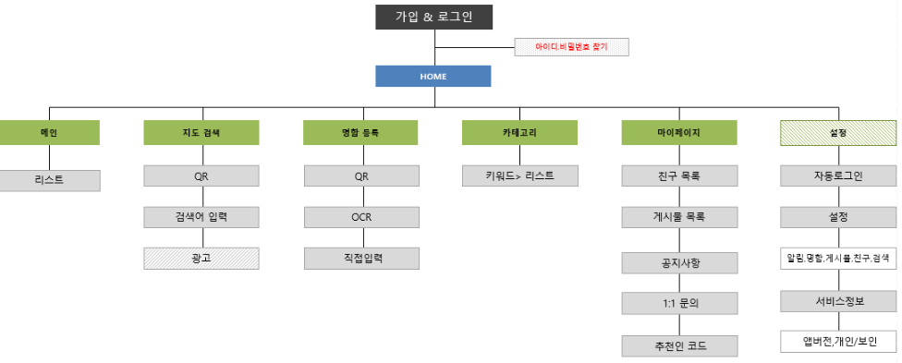
메뉴 구성도

Slide 6
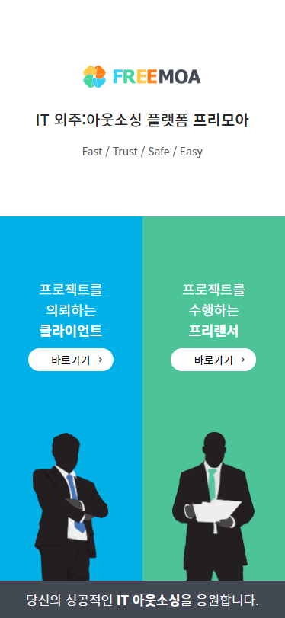
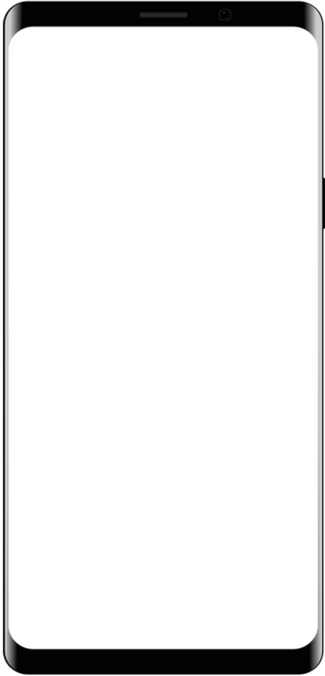


DEVELOP Description
1 | 모바일 웹 랜딩 페이지 최초접속 또는 비 로그인 상태에서 m.freemoa.net 접속 시 페이지 노출
2 | 클라이언트 페이지 이동 버튼(전체영역) m.freemoa.net/cmain
3 | 프리랜서 페이지 이동 버튼(전체영역) m.freemoa.net/fmain
4
5
6
1
Logo image
IT 아웃소싱 플랫폼 프리모아
기획서 토대로 나온 디자인/개발 산출물
Fast / Trust / Safe / Easy
프로젝트를
의뢰하는
클라이언트
프로젝트를
수행하는
프리랜서
2
3
DESIGN Description
1 | 프리모아 로고 포함 디자인. 메인 랜딩이기 때문에 간결하고 컬러는 로고 내 컬러와 통일감을 주되 신뢰감 있는 컬러 위주로 사용, 가독성 중요.
2, 3 | 명확히 구분되는 버튼 컬러 사용
4 | 일러스트로 이미지 삽입
5
6
바로가기
바로가기
4
스토리보드
- 모바일웹/앱 기획 | 스토리보드는 UI(User Interface)라고 불리우는 서비스의 화면을 설계하고 실제 작업자에게 작업할 사항을 전달하는 문서입니다.
당신의 성공적인 IT 아웃소싱을 응원합니다.
이 또한 지정된 양식은 없으나, 화면을 설계하고 각 요소에 번호(1, 2, 3)로 표기 후 우측의 Description영역에 내용을 작성합니다.
설명을 상세히 작성하되, 디자인 보다는 구성요소와 기능에 집중하여 작성합니다. Description영역은 개발, 디자인을 구분 할 수 있고, 구분 없이 하나로 작성하기도 합니다.
예시는 스토리보드와 스토리보드를 토대로 실제 디자인 개발된 프리모아 모바일 웹 페이지입니다.

Slide 7
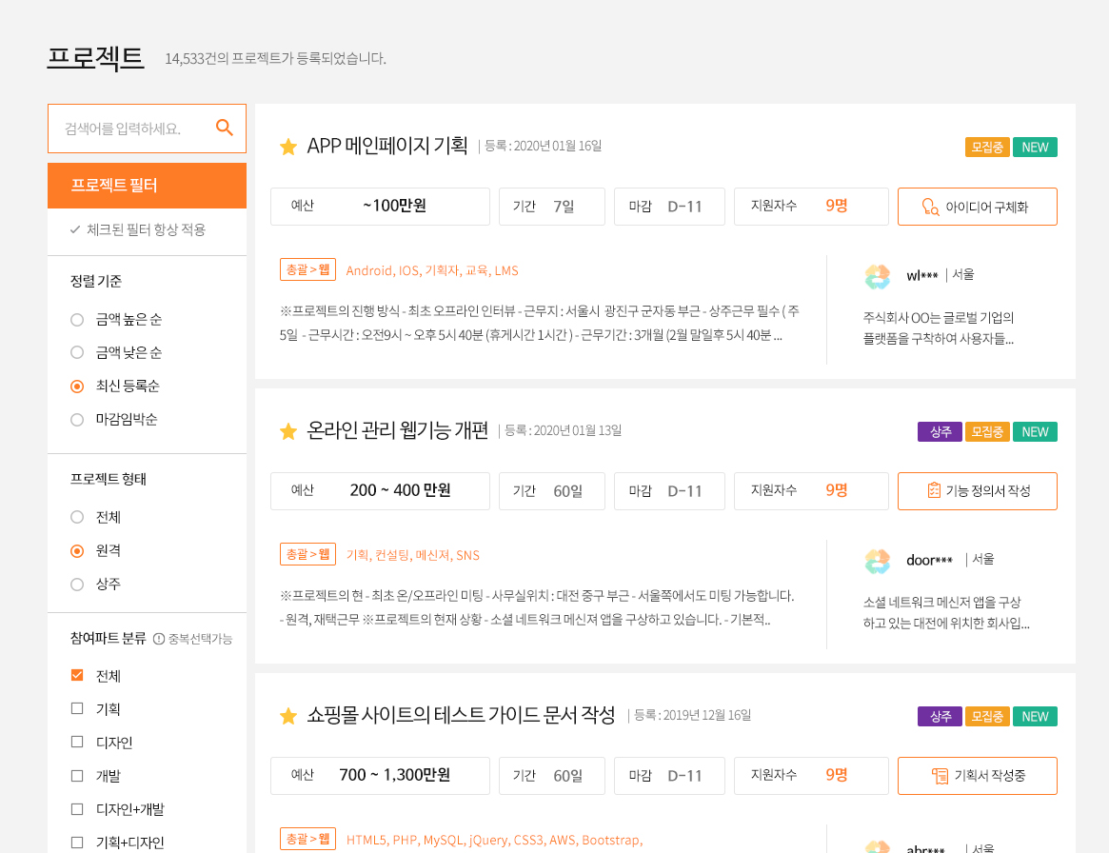
DEVELOP Description
1 | 기본정보 페이지를 프로젝트 리스트 디폴트로 노출
2 | 검색/필터/소팅 바 필터에 따라 소팅이 구분됨.
3 | 구성요소 즐겨찾기 ☆표시는 비회원/파트너 회원에만 노출(클라이언트 노출하지 않음) 제목 | 등록일자, 모집중, 상주여부, 신규여부 체크 마크
4 | 구성요소 예산 만원단위로 작성 기간 일단위 노출 마감 D-로 표기하되 마감 당일의 경우 HH시간 MM분 으로 표기하며 마감 후에는 마감 표기함 지원자 수가 99가 넘는 경우 99+로 표기 기획단계 4단계 노출 : 아이디어단계, 기능정의서 작성, 기획서 작성중, 상세기획서 작성
5 | 구성요소 프로젝트 분야 1차 + 하위분야 | 필요기술 프로젝트 상세내용 2줄까지 노출 + 말줄임 표기 클라이언트 ID, 프로필이미지, 회사소개 작성
6 | 리스트는 10개까지 노출 후 페이징 처리
안전한 IT 외주:아웃소싱 플랫폼 프리모아
1
2
3
4
5
스토리보드
- PC 웹 기획 | 스토리보드는 UI(User Interface)라고 불리우는 서비스의 화면을 설계하고 실제 작업자에게 작업할 사항을 전달하는 문서입니다.
PC웹 또한 마찬가지로 와이어 프레임 형태로 기획서를 작성합니다.
기획서 토대로 UX(User Experience)에 맞춰 디자인을 하며, 기획서와 구성요소는 같으나 UI가 변경되는 경우 개발에 이해를 돕기 위해 디자인 된 화면을 토대로 기획서를 다시 작성할 수 있습니다.
6

